Slide 1
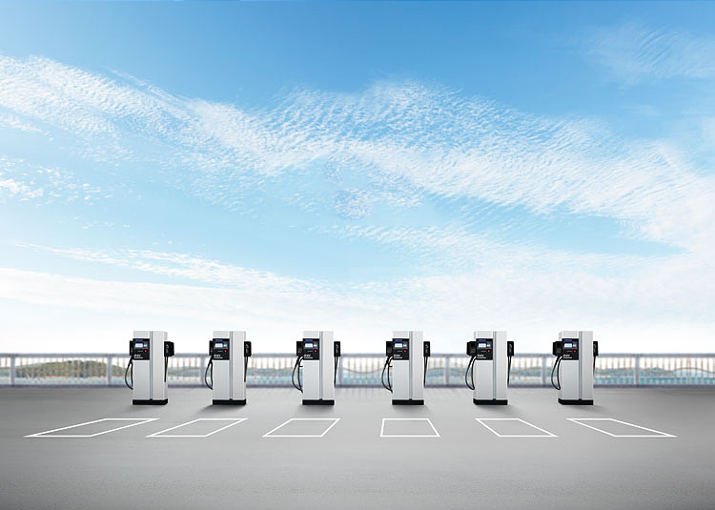
（源码级）充电桩软硬件解决方案
李文慧 18601938676

Slide 2
一站式充电桩软件建设方案

Slide 3
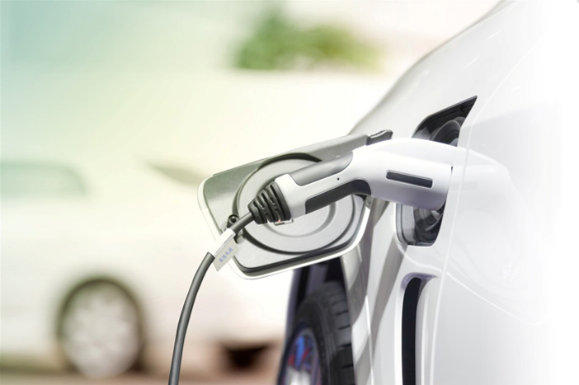
产品定位
Paas赋能企业•赋能开发者•使命：让千万企业拥有千万设备！

Slide 4
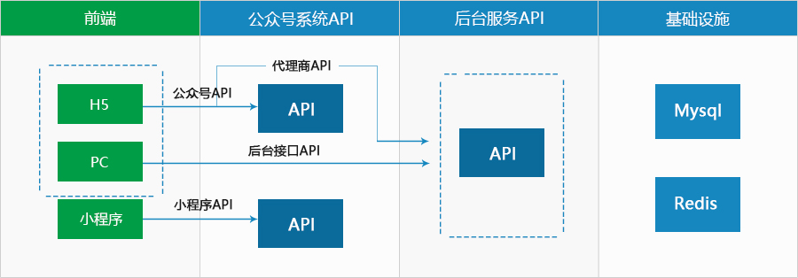
产品定位
定位开箱即用的 JAVA 鲸哩充电桩Saas开源系统，负责用户端(H5、APP、小程序)、商户端、平台端、设备端，在平台和设备之间搭建高效、稳定、通用的应用平台。

Slide 5


产品功能总览图
用户端
代理商端
平台端
设备端
负责用户的充电全套流程；使用小程序/H5/uniapp
某个区域的代理商数据管理
负责管理整体平台数据以及代理商管理
负责NETTY、MQTT采集充电桩信息

Slide 6
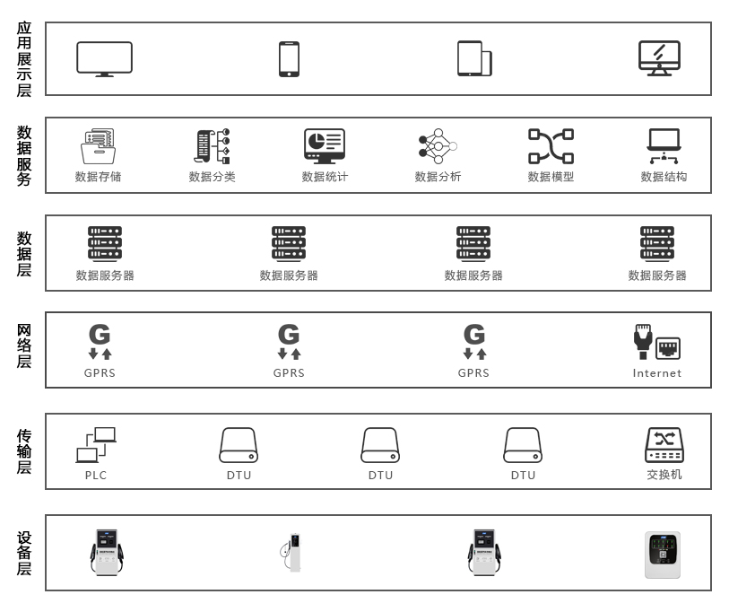
产品架构图
支持用户协议自定义，通过上传解析脚本或在线脚本方式实现协议的解析
提供MQTT、TCP、HTTP/S等多种协议的接入实现，满足多种应用场景的使用需求
提供2G/3G/4G、NB-IoT、LoRaWAN、WIFI等不同网络设备接入方案，支撑异构网络设备接入场景
支持海量设备接入并进行云托管，以及设备和平台之间稳定的双向通信
提供产品、网关、网关子产品等设备生命周期统一管理，支持用户进行设备注册、设备更新、设备查询等操作

Slide 7
产品技术选型
OpenAPI
Vue
Gateway Server Netty
openapi
基于数据签名的API认证和ACL权限
authentication
多维度安全控制
Mqtt/Tcp
多消息协议
Spring-Cloud/Srpingboot
Springboot拥抱微服务
低代码工具
支持自动化CRUD,分页查询导入导出
公共工具包
泛型，反射，编码，集合，等基本工具，XML和JSO N序列化工具,Bean拷贝工具等
封装基于泛型接口实现的实体抽象服务
支持自动化CRUD和分页查询，声明式事务
统一设备模型，设备操作API
jingli-core
redis
Mybatis
CRUD,自动动态查询,分页查询
开源orm框架
Mybatis
设备模拟器
jingli-simulator
基础设施(Mysql)

Slide 8

产品功能-平台登录

Slide 9
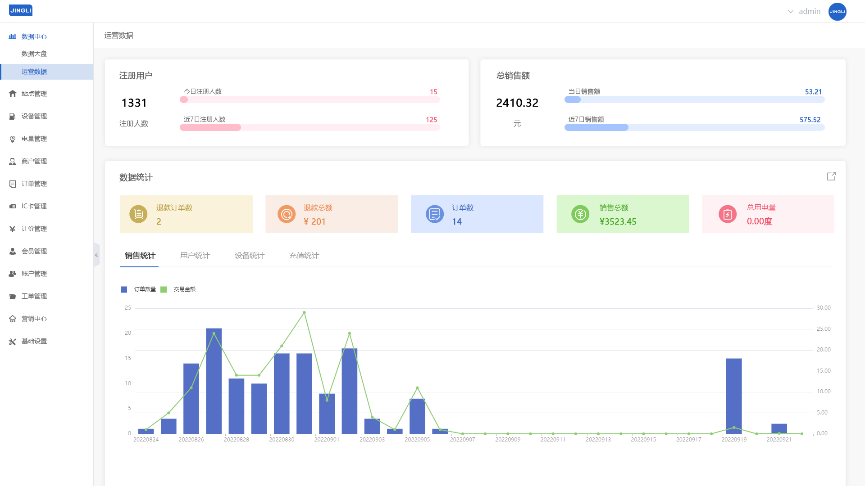

Slide 10

产品功能-其他图（手机端、商户端、平台）

Slide 11
产品功能-硬件厂商
鲸哩
正泰
科士达
小斑马
公牛
….
….
….
….

Slide 12
一站式充电桩硬件建设方案

Slide 13
2
政策、背景&建设现状
行业背景• 政策引导•

Slide 14

行业背景
1、目前我国石油总消耗量的70%主要用于燃油汽车，随着汽车保有量的不断增长，石油资源日益紧张。
2、城市空气污染总量的70%是由汽车尾气产生的，而噪声的80%也是源于传统的燃油汽车。
3、每燃烧一升汽油会产生2.37公斤二氧化碳排放，按照中国销售了1900万辆的燃油乘用车，汽车加起来总排放在10亿吨左右。
石油资源紧张
环境污染加剧
新能源汽车快速发展
《新能源汽车产业发展规划（2021-2035）》
国务院办公厅2020年11月2日发布《新能源汽车产业发展规划（2021-2035）》为各项工作的推进列出了计划和时间表；
推动新能源设施快速发展
为落实《国务院办公厅关于加快新能源汽车推广应用的指导意见》，科学引导电动汽车充电基础设施建设，促进电动汽车产业健康快速发展，国家发改委联合能源局等4部门编制了《电动汽车充电基础设施发展指南（2021-2035年）》

Slide 15
汽车充电桩建设效应
便民服务
提高市民充电便利性
推动本地新能源汽车产业发展
整合新能源充电资源、合理布局
减少碳排放
促进碳中和
满足本地现有新能源汽车充需求，为未来本地新能源汽车数量增长做服务准备
伴随着新能源汽车充电桩的建设，促进新能源车辆的购买使用，促进本地新能源汽车配套产业发展
综合规划新能源充电桩建设点位、合理布局，整合运营资源，有利于后期发展
减少汽车碳排放，促进本地碳中和事业发展

Slide 16
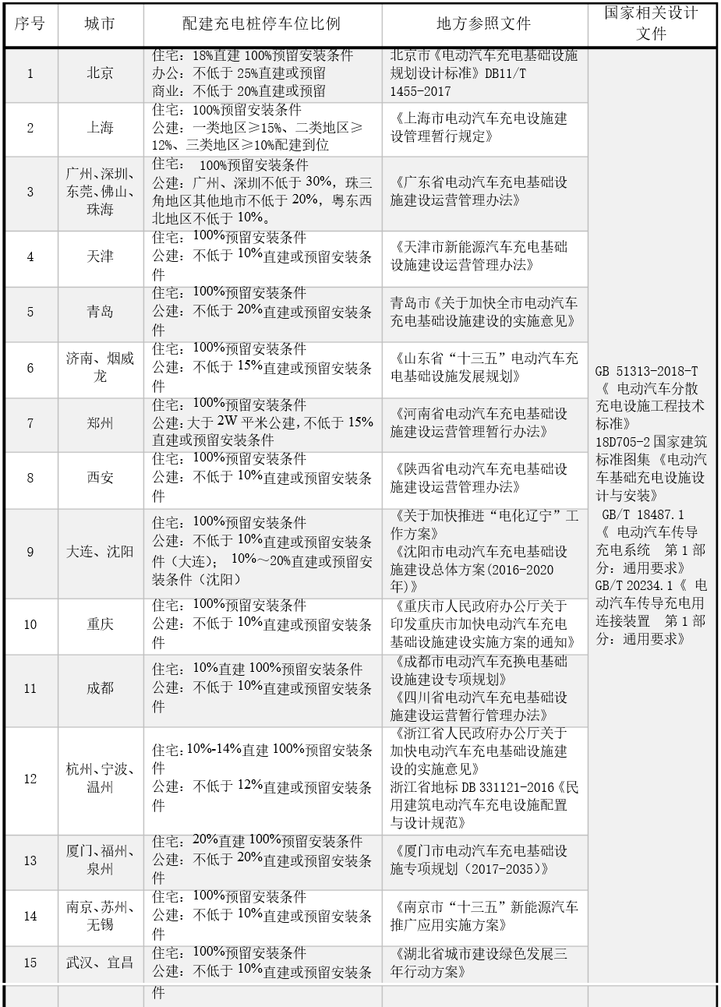
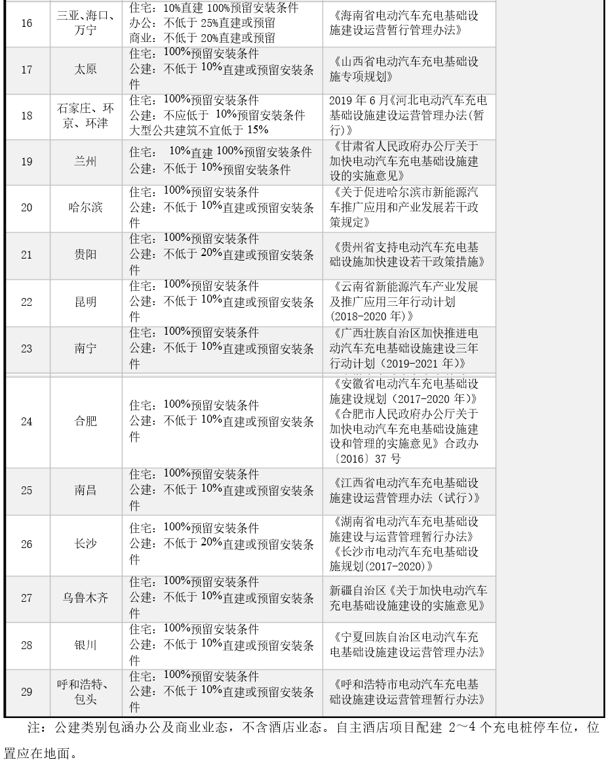
政策引导
2020政府工作报告
省级政策
2020.05.22，重点支持既促消费惠民生又调结构增后劲的“两新一重”建设，主要是：加强新型基础设施建设，发展新一代信息网络，拓展5G应用，建设充电桩，推广新能源汽车，激发新消费需求、助力产业升级
湖南省
湖南省关于加快电动汽车充(换)电基础设施建设的实施意见
目前湖南共有充电桩约3.1万个，到2025年底，全省充电设施保有量达到40万个以上。公共停车场、单位停车场、景区按不低于30%的车位比例建设充电设施。
河南省
河南省推进新型基础设施建设行动计划（2021-2023年）
2021政府工作报告
充换电基础设施和加氢站。加快干线公路沿线服务区快速充电设施布局，重点推进居民区个人智能充电桩和公共机构、、产业园区、景区停车场公共充电桩建设，新建公共充换电站600座、公共充电桩2万个、个人充电桩5万个，在县（市、区）建设一批示范类集中式公用充电站。
2021年3月5日，国务院总理李克强政府工作报告里，在2021年发展目标和重点工作中明确提出 “增加停车场、充电桩、换电站等设施，加快建设动力电池回收利用体系”
2022年1月10十部委发布实施意见
全国各地城市出台新建住宅、公建充电车位的配比要求
《国家发展改革委等部门关于进一步提升电动汽车充电基础设施服务保障能力的实施意见》
补贴政策
北京市：按功率补贴，7KW及以下补助标准为0.4元/W，7KW以上补助标准为0.5元/W。
上海市：按建设规模、充电量及信息互联互通水平补贴，对专用、共用充换电设备，给与30%的财政资金补贴；对专用、公共充换电设施，给与运营度电补贴（公交环卫等专用桩0.1元/kwh，其余公共桩0.2元/kwh ）。按照静态数据、动态数据、在线指标、用户评价及服务水平五项指标评定星级补贴，公共充电桩补贴0.2-0.8元/kwh，上限1000kwh/年，专用充电桩及换电设施补贴0.1-0.3/kwh，上限2000kwh/年。
杭州市：按照建设成本的30%给与补贴。

Slide 17
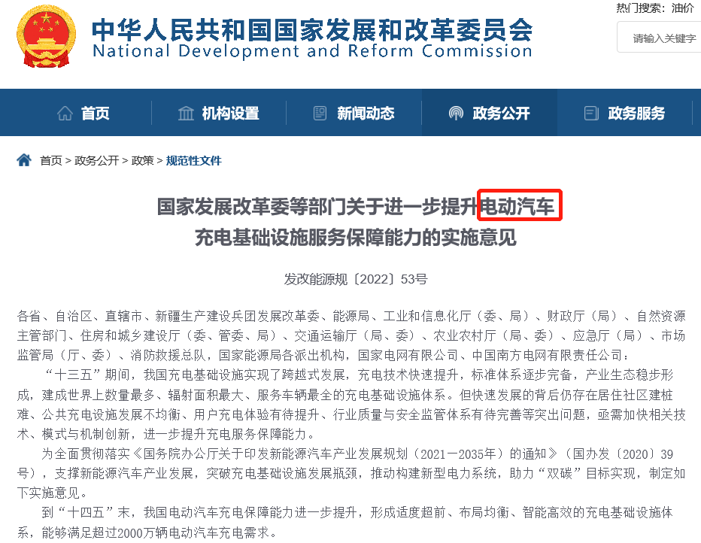
十部委在2022年1月10发布《实施意见》
政策解读
2022年1月10十部委发布实施意见
场景
居住社区充电设施建设安装。
国家发展改革委、国 家 能 源 局、工业和信息化部、财 政 部、自 然 资 源 部、住房和城乡建设部、交 通 运 输 部、农 业 农 村 部、应 急 部、市场监管总局
要求物业、业主委员会积极配合。有居住社区要积极开展充电桩改造，新建居住社区要严格落实配建要求。
-----智慧社区充电桩改造、新建社区配建
场景
县城、乡镇；公共充电场所；单位和园区内部等
截止到21年底，我国公共充电桩达到 81 万个，其中，广东、上海等排名前十地区的公共充电桩规模占比超过 70%，而县城、乡镇充电基础设施建设不足。
加强县城、乡镇充电网络布局。 加快补齐县城、乡镇充电基础设施建设短板，加快实现电动汽车充电站“县县全覆盖”、充电桩“乡乡全覆盖”。优先在企事业单位、商业建筑、交通枢纽、公共停车场等场所配置公共充电设施。
提升单位和园区内部充电保障。 政府机关、企事业单位、工业园区等内部停车场加快配建相应比例充电设施。鼓励单位和园区内部充电桩对外开放。
----企事业单位、工业园区、商业建筑、政府机关、交通枢纽等多行业单位和园区内部场景，公共停车场场景。
实施监管和支持
监管和金融支持
《实施意见》要求加强配套电网建设和供电监管。
《 实施意见》提出建立健全行业监管，加快建立国家、省、市三级监管平台体系。 《实施意见》提出要对公共充电桩建设给予财政支持，鼓励各地建立与服务质量挂钩的运营补贴标准， 创新利用专项债券和基金等金融工具，重点支持充电设施以及配套电网建设与改造项目。

Slide 18
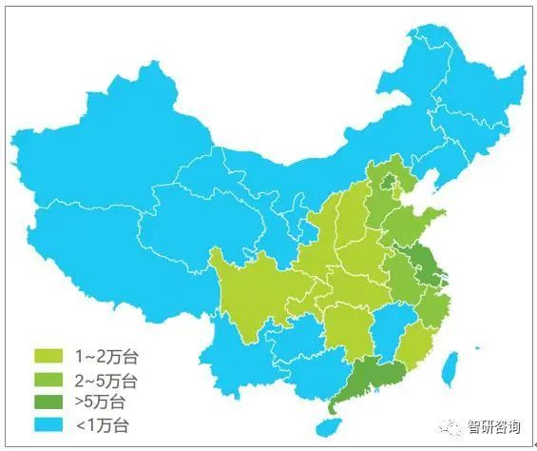
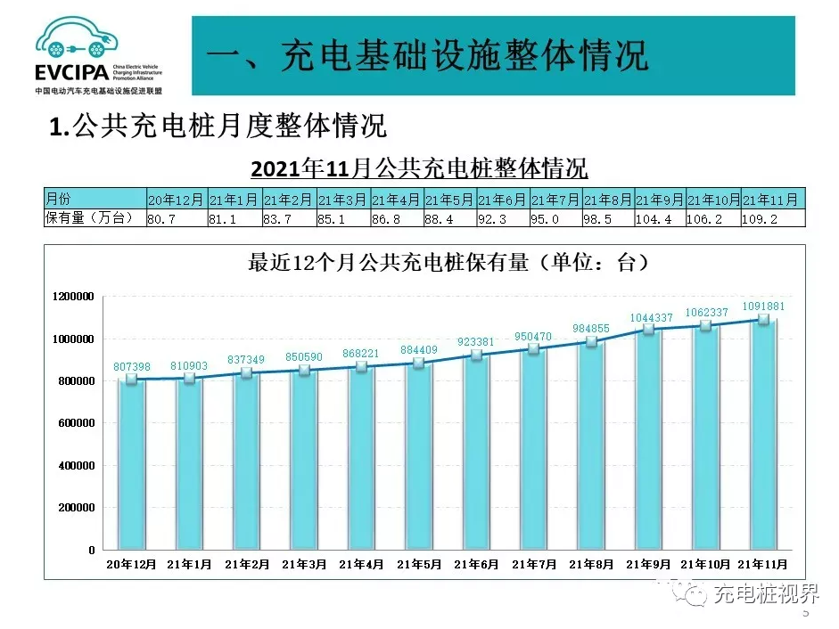
建设现状
分布
公共充电桩建设重点区域
市场容量
公共充电桩市场规模及市场容量分析
京津冀、长三角和珠三角区域为新能源汽车消费重点区域，公共充电桩又为新能源汽车的基础配套设施，故公共充电桩的建设普遍较多。西北、东北和西南部分地区则分布较少。
截止2021年11月，全国充电基础设施累计数量为238.5万台，同比增加55%。同期新能源汽车保有量大致800万辆，车桩比约为3:1，远低于《电动汽车充电基础设施发展指南(2015-2020)》规划的1:1。
截至2021年11月，我国新能源汽车销量达到299.0万辆，同比增长均为1.7倍。联盟内成员单位总计上报公共类充电桩109.2万台，其中直流充电桩45.0万台、交流充电桩64.6万台。从2019年11月到2020年11月，月均新增公共类充电桩约1.6万台，从2020年12月到2021年11月，月均新增公共类充电桩约3.3万台，增加了一倍，按平均1.5万/台计算，大致新增设备价值约60亿。 按新建同比增长50%估算，2022年新建充电桩设备价值约90亿，可为空间很大。
公共充电基础设施省、区、市运行情况，广东、上海、北京、江苏、浙江、山东、湖北、安徽、河南、福建TOP10地区建设公共充电基础设施占比达71.7%。 东北部等因温度低，电池活性降低，对新能源汽车推广有影响。

Slide 19
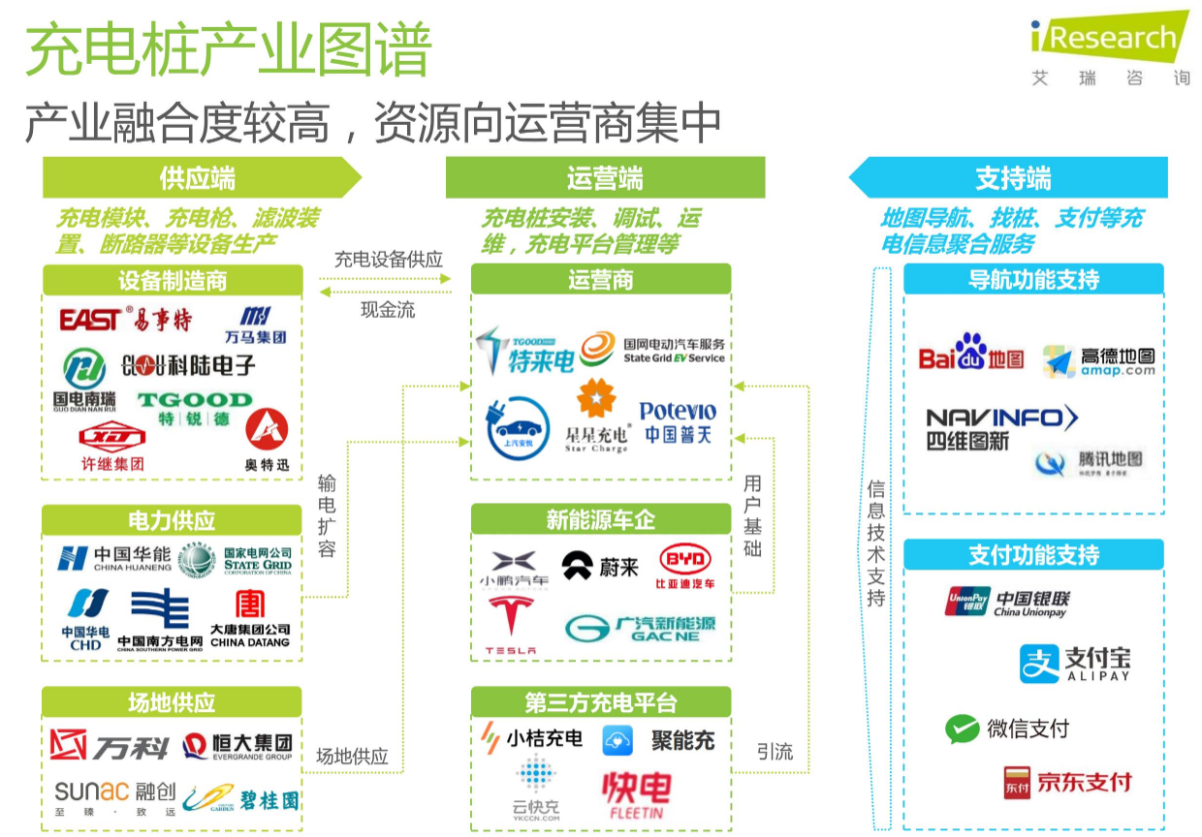
充电桩产业图谱（主要竞对情况）
鲸哩
鲸哩定位：软件+硬件提供商。基于ISC/8630/PMS云的扩展、定制能力，在政府牵头、工程配套、中小规模项目中具备竞争优势，比主流运营端友商价格有优势。

Slide 20
3
基础知识&产品介绍
充电设施 • 标准与接口• 充电站构成• 产品介绍• 产品特点

Slide 21

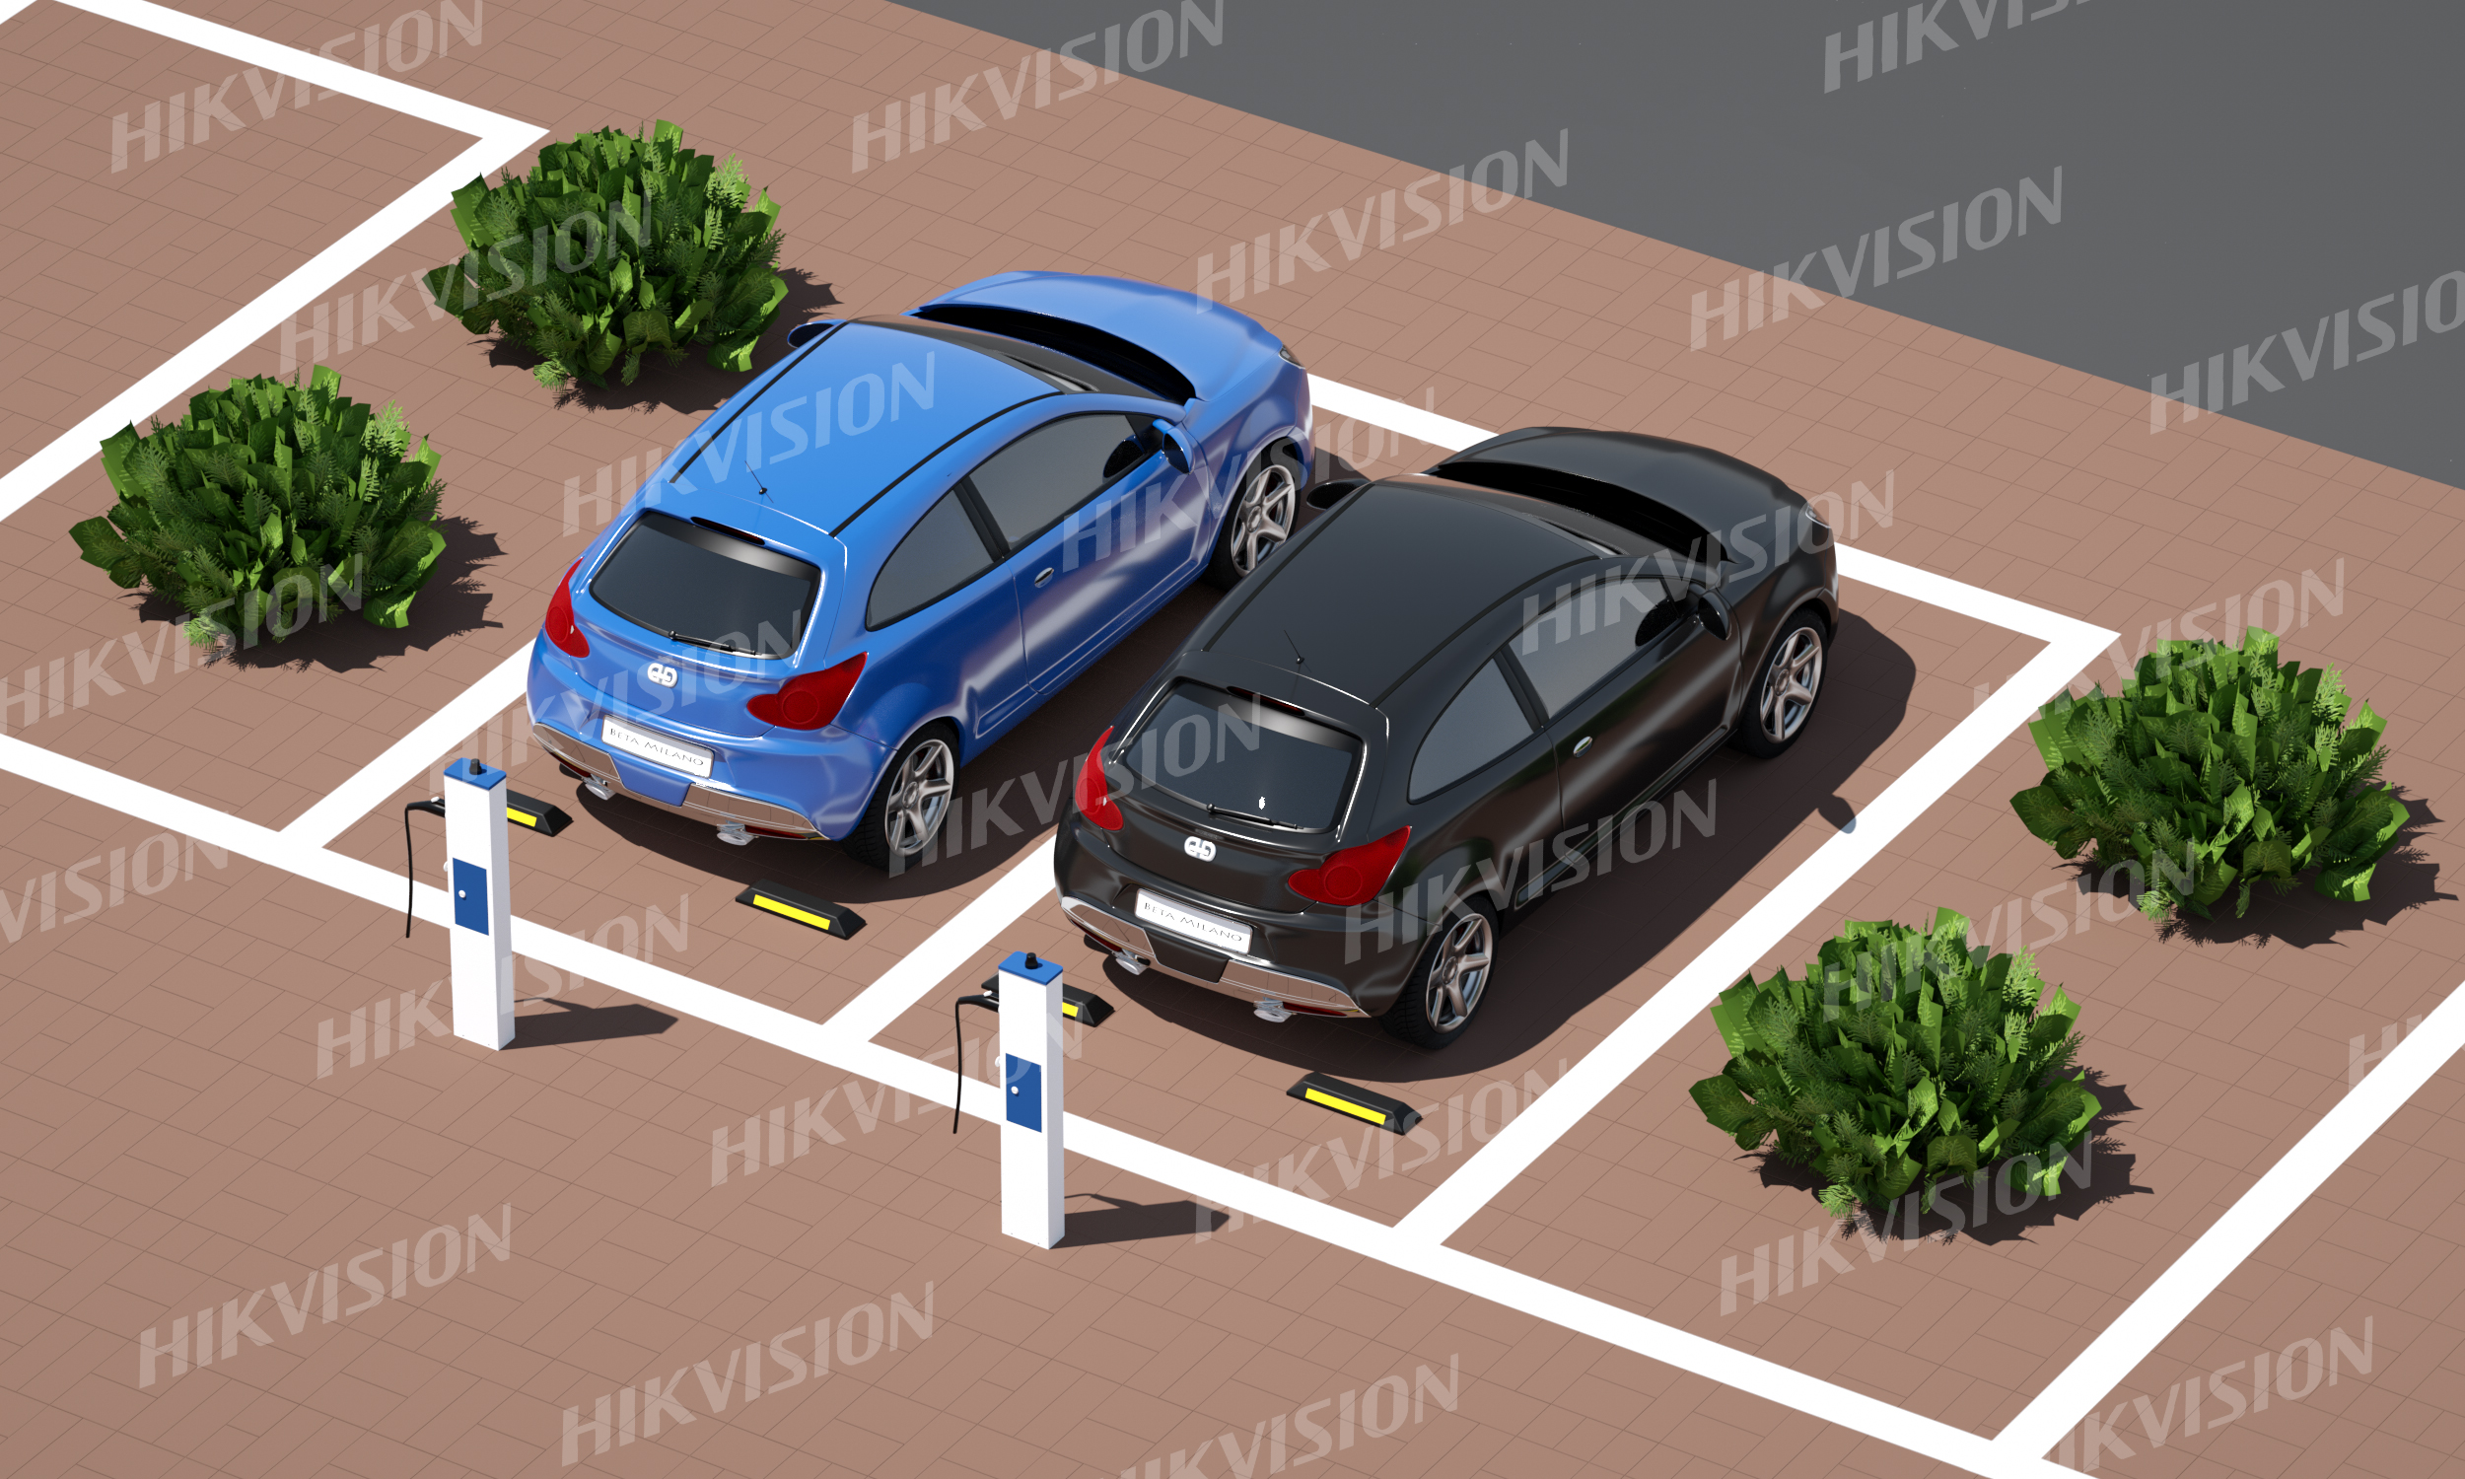
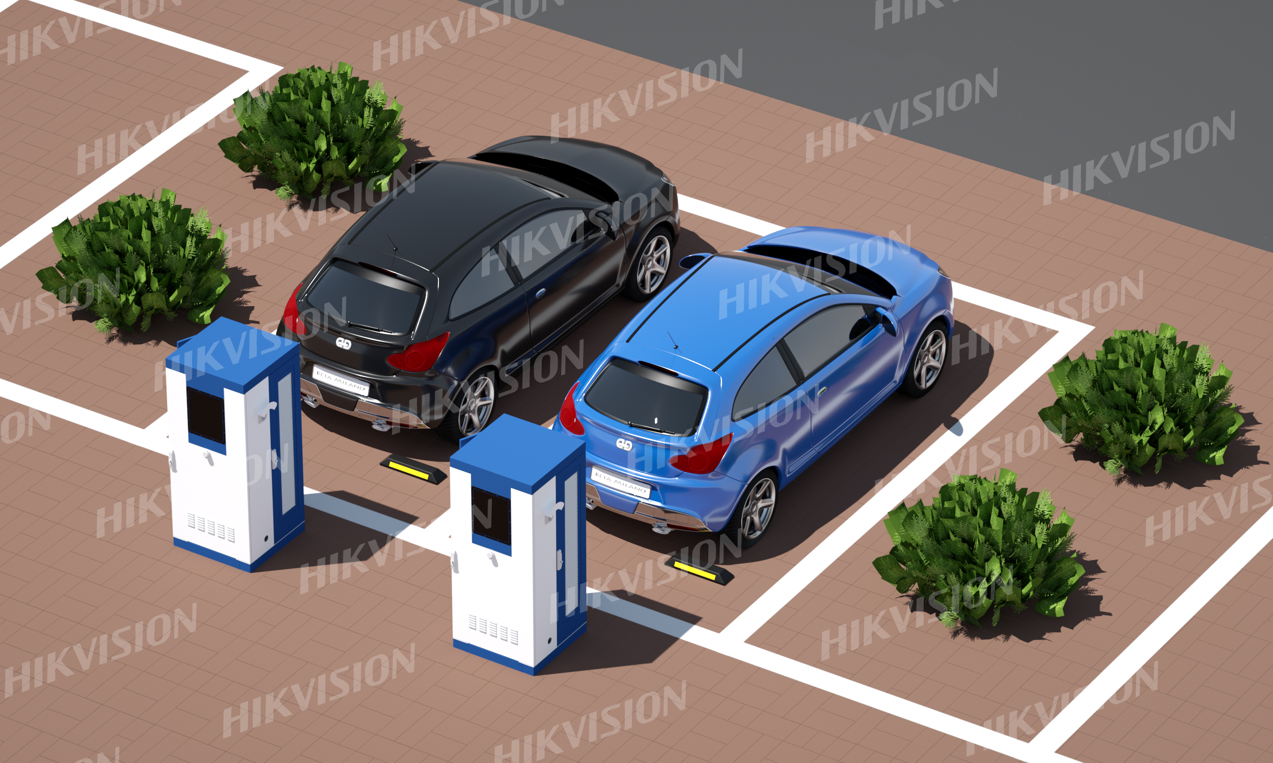
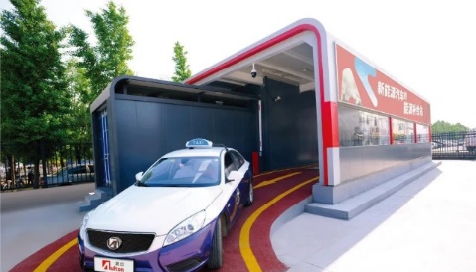
充电设施类型
常规充电
快速充电
换电模式
又叫慢充，一般采用额定功率3~10KW的交流充电模式，以电池容量为40KW/H的电动汽车为例，进行完全充电时间一般为6~8小时。
大功率直流充电机一般30~200KW左右，对40KW/H的电动汽车进行完全充电，时间一般为25分钟到1小时。
换电站可为电量耗尽的电动车，采用专用设备更换专业车用电池，并对换下来的电池组进行充电。理论换电时间一般在5分钟左右。

Slide 22
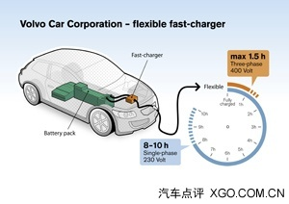
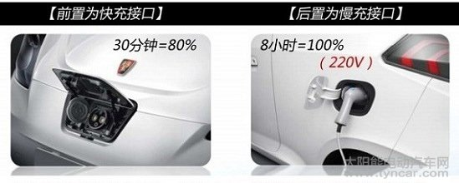
充电设施
充电模式特征及优劣势比较
充电设施 | 充换电时间 | 建设运行成本 | 优点 | 缺点 | 服务类型 | 使用车型 | 适宜场合
常规充电 | 慢 6-8小时 | 充电设施和充电费用都较低 | 充电效率高 电池损耗小 | 充电时间过长 空间要求过高 机动灵活性差 管理难度大 | 公共专用私人自用 | 小型乘用车 公交车 物流环卫用车 | 停放地基础充电
快速充电 | 快 30分钟-2小时 | 充电设施和充电费用都较高 | 空间要求低 充电速度快 | 设备要求高 占地面积大 电池损耗大 电网冲击大 | 私人自用社会公用 | 小型乘用车 出租租赁车 | 目的地、经由地充电
机械换电 | 快 5分钟 | 充换电站建设、电池和运营管理成本高 | 速度快、时间短、电池保养好 | 场地设备要求高 初期投入大 | 公共专用 社会公用 | 配备标准化电池的车辆 | 经由地充电
沃尔沃C30电动汽车快速充电模式能在1.5小时内完成充电
快充模式30分钟能达到80%，但后期充满时间长

Slide 23
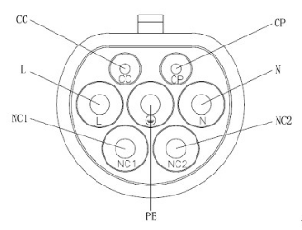
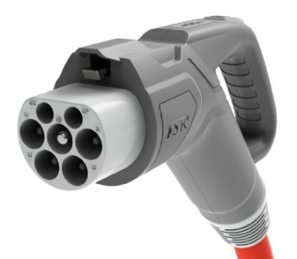
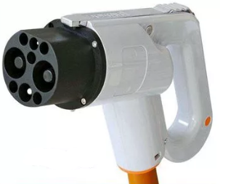
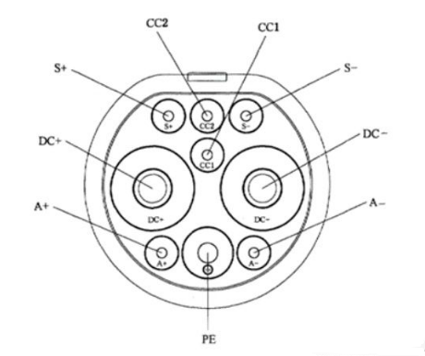
标准与接口
2015年新国标《 GB/T 20234.X-2015 》颁布，目前国内新生产充电桩和新能源汽车，在充电接口、控制逻辑及通信协议，都是参照统一标准设计的，所以目前市面上的公共充电桩绝大多数都可通用。
国标交流系统
电动汽车
交流充电桩
《 GB/T 20234.2-2015 》电动汽车用标准充电接口；
单相交流充电桩：220V，3.5kW/16A，7kW/32A；
国标直流系统
电动汽车
直流充电桩
《 GB/T 20234.3-2015 》电动汽车用标准充电接口；
接口额定参数：750/1000Vdc，80/125/200/250A；
一体式直流充电桩：15kW~360kW；
分体式直流充电桩：120kW~360kW；

Slide 24
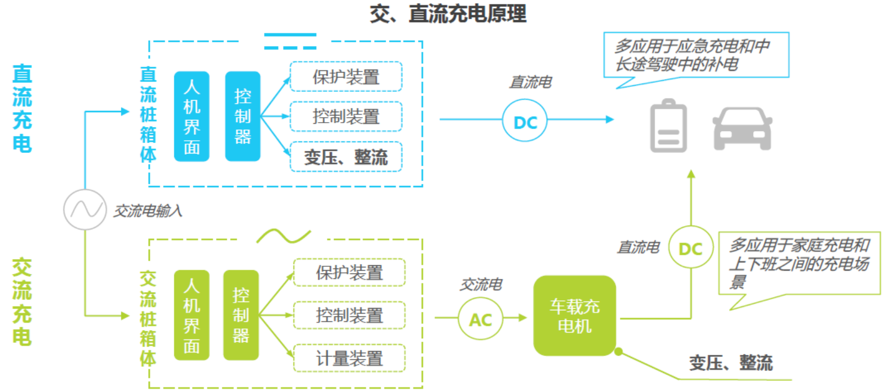
充电原理
直流
充电桩
直流电
直流 充电接口
汽车电池
交流
充电桩
交流电
交流
充电
接口
车载
充电机
充电桩
电动汽车
直流桩内部进行变压、整流，将输入交流电转化为电池需要的高压直流电；内部直流模块可并联、输出大电流、高功率，完成快速充电功能；
交流桩可看做是可控的交流供电装置，需要车载充电机进行变压、整流，受车载充电机功率限制，充电速度较慢；

Slide 25
充电桩场站构成
电动汽车充电站
供电系统
充电系统
监控系统
配套设施
变压器
配电柜
计量装置
交流充电
直流充电
安防监控
运营平台
值班区
运营辅助设施
司机之家

Slide 26
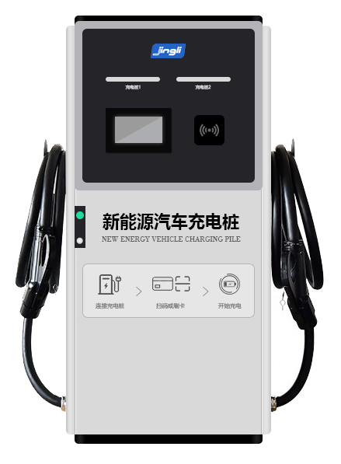
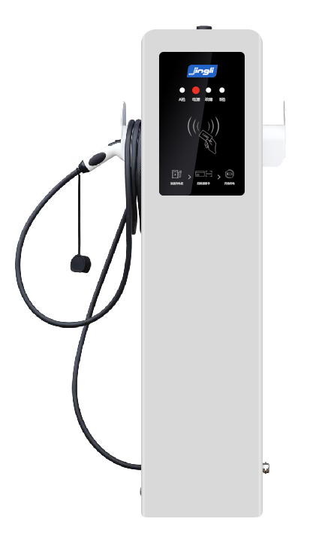

系统架构&工作模式
系统架构
运营方式
多样化的运营方式：具备尖峰平谷计费、分时计费等；
多样化运营模式：支持在线计费、离线不计费、离线计费等；
充电方式灵活：支持刷卡充电、扫码充电、VIN码充电、即插即充等；
充电云平台
设备类型 |  | 在线收费 | 离线计费 | 离线免费
网络版 | 直流充电桩 | 刷卡充电 √ 扫码充电 √ 即插即充 × VIN码启动 √ | 刷卡充电 × 扫码充电 × 即插即充 × VIN码启动 × | 刷卡充电 √ 扫码充电 × 即插即充 × VIN码启动 √
 | 交流充电桩 | 刷卡充电 √ 扫码充电 √ 即插即充 × VIN码启动 × | 刷卡充电 √ 扫码充电 × 即插即充 × VIN码启动 × | 刷卡充电 √ 扫码充电 × 即插即充 √ VIN码启动 ×
离线版 | 交流充电桩 | 刷卡充电 × 扫码充电 × 即插即充 × VIN码启动 × | 刷卡充电 √ 扫码充电 × 即插即充 × VIN码启动 × | 刷卡充电 √ 扫码充电 × 即插即充 √ VIN码启动 ×

Slide 27
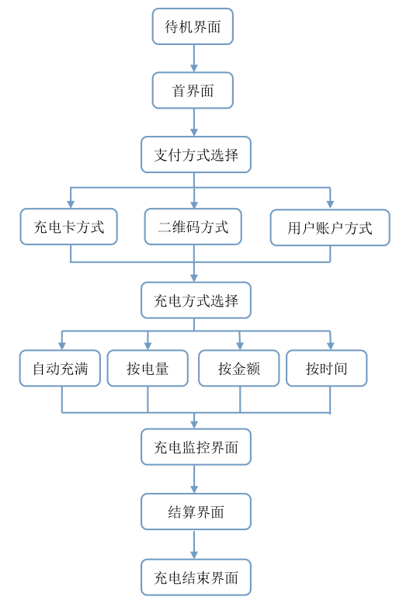





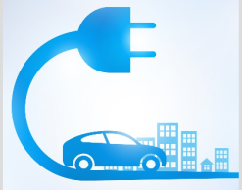



平台业务
目前充电桩云平台
云平台业务模块
云平台提供可视化场站监控系统，可进行远程监控、运行统计和管理。
扫码
即充
远程
监控
开放
接口
刷卡
充电
电子
支付
即插
即充
远程实时监管及升级
充电调度
一键启动
定时充电
预约充电
充电主动防护
故障监控
站点地图
站点导航
找桩指引
场站监控
尖峰平谷
充电提醒
互联互通
优惠促销
灵活计费
充电车主
充电桩
停车场
Notes:
充电桩主动防护：1、电池的保护，充电异常等 2、平台和桩都有的功能
充电调度：针对公交行业、调度员的运程开启车辆管理，充电调度
站点地图：高德、百度地图
尖峰平谷：主要是说的峰谷电、电价不一样
互联互通：平台和桩 可以交叉互联，统一标准，统一协议，无需重新对接
优惠促销：优惠券（一次性的）、VIP优惠（多次使用）、相关的折扣
充电提醒：充满提醒 催促车主 微信提醒（关注公众号）
电子支付：微信、支付宝、银联（定制实现）的支付方式
即插即充----通过VIN码 提前将车牌识别码 车牌统一导入到平台系统里；

Slide 28
充电桩介绍
直流桩（快充）
30KW 、60KW 、120KW 、160KW 、180KW等
采用直流快充大功率充电桩进行快速充电，短时间内补充大量续航；充电设施和充电费用都较高。
网络版设备，支持4G和有线网络，支持云平台收费。
30KW、60KW直流充电桩待机功耗14.4W；60KW、120KW、160KW、180KW直流充电桩待机功耗17.5W。
直流充电桩(双枪)
（180KW、160KW、120KW）
直流充电桩(双枪)
（60KW）
直流充电桩(单枪)
（60KW、30KW）

Slide 29
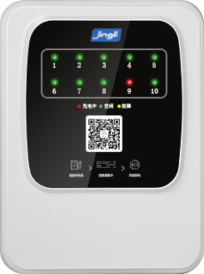
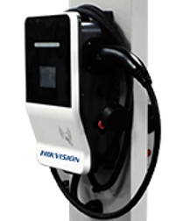
充电桩介绍
交流桩（慢充）
7KW（网络版、离线版）
采用交流慢充，一般充电时长在7-8小时；充电设施和充电费用都较低。
有网络版与离线版两种设备，均不支持VIN码充电；均可设置离线计费，此模式需配置充值机（充值机：366000902 DS-TMP002-A1）
7KW交流充电桩待机功耗4.37W
柜式充电桩
（网络版、离线版）
壁挂式充电桩
（网络版、离线版）
说明：
联网版交流桩其网络是4G和有线网络二选一，默认为4G，如需有线网络，需下单备注；
离线版交流桩，设备内无相关的网络模块；

Slide 30

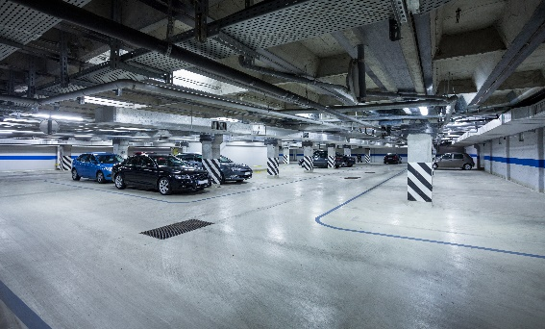



充电桩特点介绍
安全防护
高效充电
具有过压、过流、短路、急停等功能，保证人身安全
具有急停按钮，异常情况可紧急停机
充电监控功能：漏电检测、故障报警、电池状态检测
电池充满，充电自动停止，指示灯提醒用户
根据充电车辆BMS充电实时数据，充电主动防护
根据车辆BMS，功率自动化智能分配
充电、支付方式灵活，支持VIN、扫码充电、刷卡充电，支持手机微信、支付宝支付
LAPTOP IMAGE
兼容适配
人机交互
支持国标的所有新能源电动汽车
良好人机界面、触摸液晶屏、手机智能控制、计费计量
应用场景
居民小区
商业综合体
旅游集中区
高速服务区
公共停车场
Notes:
本系统将充电桩、充电接口、人机交互界面、通信、计费等部分集成为一个整体，适用于户外为电动汽车进行直流快速充电，具有为电动汽车动力电池，快速、安全、自动充满电的能力。
充电桩依据电池管理系统（BMS）提供的数据，动态调节充电电流或电压参数，执行相应的动作，完成智能充电的过程。
具备完善的充电保护功能，防止车辆电池过充，安全性能高。
具有彩色触摸屏显示，可对充电桩的参数进行设定或对充电桩进行启动或停止控制。
具有按时间，按电量，按金额，自动充满等四种充电方式。
模块化设计，方便配置各种不同电压等级，不同电流等级的充电桩，满足客户不同需求。
高可靠的系统配置，模块之间互为备份，分散系统风险。
采用高频开关技术，整机效率高，体积小，重量轻。
智能化通讯监控，与 BMS 实时通讯。通过以太网与充电站后台监控系统通信，远程操作。
具备手动充电功能，通过专业操作人员设置完成充电过程。
接线方便，快速安装。无线传输功能可选，组网灵活。

Slide 31
产品差异点梳理
环境适应性
功能更全
功率限额
远程运维
双枪同充
黑白名单
温度
亮度
超低功耗
设计优势
安全可靠
模块化架构
品牌选材
主动柔性防护
多种保护机制
保险保障
Notes:
主动防护充电管理系统，由于直流快充桩电流比较大，电池会快速升高温度，伤害电池寿命和性能，充电桩会针对BMS的二次检测，进一步保护电池安全，检测包括电池包温度过高或过低、电压过高或过低，单体压差过高、电池电流超限、BMS数据异常、死机等22种情况，检测不通过时，将触发安全报警、停止充电，车辆信息也会保存到充电管理系统并通知到车主；
支持过压、过流、欠压、短路、绝缘、过温、漏电、急停、防雷击浪涌保护、充电枪插拔保护、强弱电分离保护等，实时保障车主及电动汽车的安全
购买了产品责任险，赔偿限额：累计赔偿限额1000w，每次事故赔偿限额500w，其中每次事故的财产损失赔偿限额50w，每次事故每人赔偿限额100w，每次事故每人人身伤亡赔偿限额100w，

Slide 32
4
应用场景特征介绍
场景分布• 充电特征

Slide 33
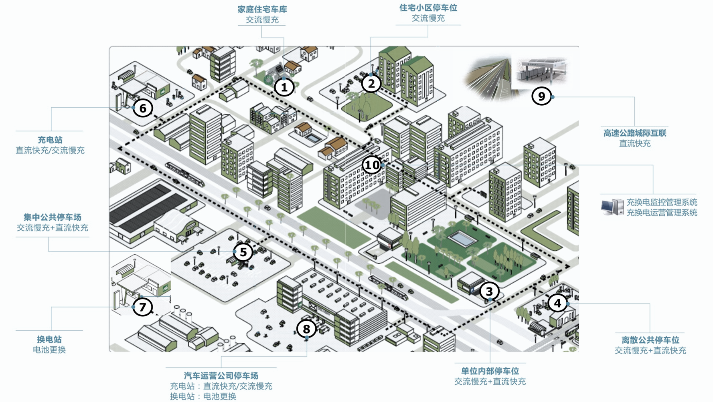

场景分布
可为的主要场景
设计方案

Slide 34
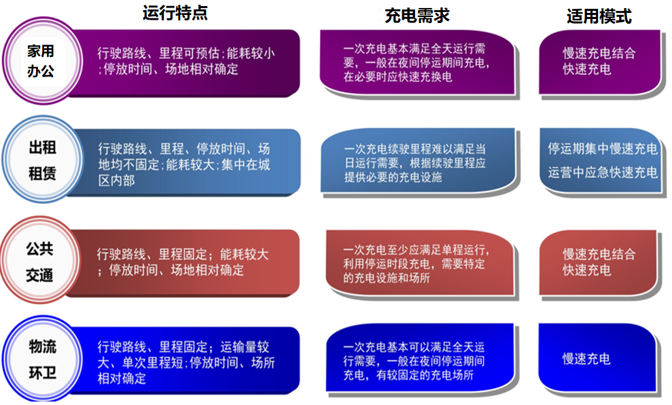




充电特征
电动车辆
充电特征
充电模式
设备选型
慢充/快充/快慢结合的充电网络布局
+
城市充电站
公共停车场
小区/住宅
单位停车场
Notes:
交流 、直流 、交直流组合 产品对场景需求全覆盖

Slide 35
5
其它
项目流程•信息收集•建设架构•场站建设

Slide 36
项目流程
需求梳理
现场勘测
变压器扩容
方案设计
施工调试
验收
完成
设备类型
充电方式
运营模式
车辆类型
……
泊位数量
安装位置
变压器的容量
……
供电公司
设计单位
用电单位
空气开关
线缆规格
……
土建部分
电气安装
硬件调试
平台验证
Week 02
注：一般直流桩需扩容
注：此部分可参考PPT《直流充电桩》、《交流充电桩》。
注：可参考PPT《充电桩信息收集》
注：此部分由当地具备电力设计资质的单位依据供电方案答复书进行设计
可参考PPT《充电桩-高压接入流程》
填写《云平台运营商建站信息录入》

Slide 37
信息收集
1、车辆数据
类型（乘用车、物流车、大巴车）
电池标称电压
车辆长度
充电倍率
电池储电量(KWH)
辅助电源电压
电池容量(Ah)
注：红色字体为尤为注意的信息
2、场站信息&客户需求收集
充电方式：
常规充电、快速充电
(注：了解需求)
设备类型：
直流桩、交流桩
充电启动方式：
刷卡/扫码/VIN启动
/即插即充
（注：用于设备配置）
场站名称、地点
（注：用于建站信息表）
场站运营管理模式：
自用、对外
（注：用于建站信息表）
电源情况：
高压/低压接入位置、容量等
（注：用于设备选择）

Slide 38
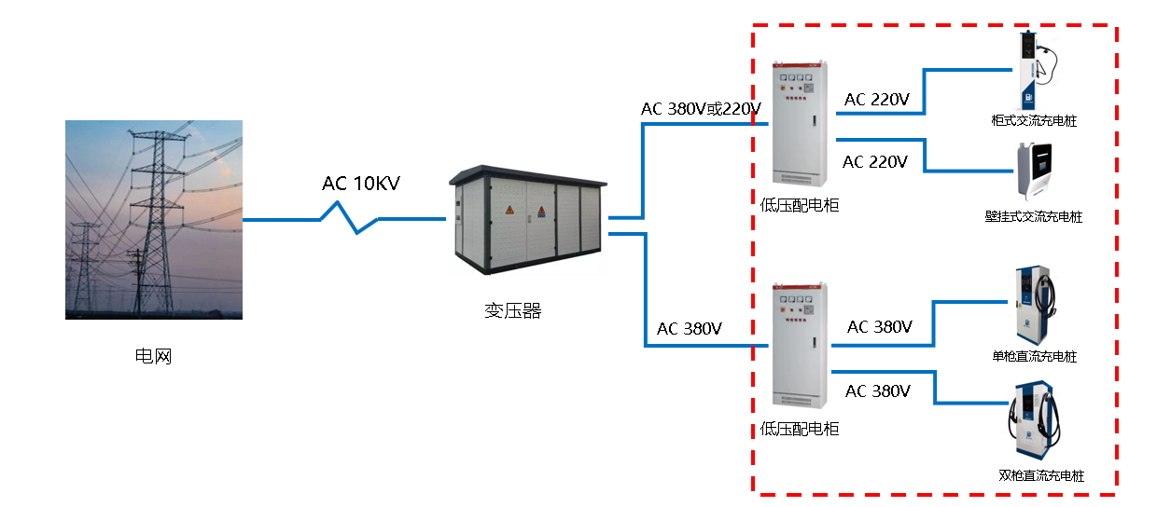
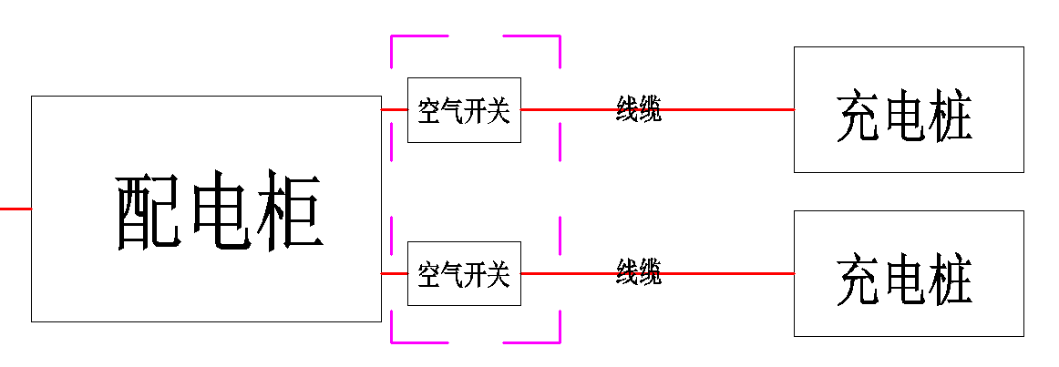
建设架构
建设架构图
表 单个充电桩供电线缆及空开推荐（充电桩至配电柜间线路）
产品 | 额定功率 | 空气开关选型 | 供电电源（V） | 供电线选型（YJV）
DS-TMP100-A1 | 7KW | 40A | 220V~ | 3*6mm²
DS-TMP102-A1
DS-TMP201-D1 | 30KW | 60A/3P | 380V~ | 3*16mm²+2*10mm²
DS-TMP201-D1 | 60KW | 125A/3P | 380V~ | 3*35mm²+2*16mm²
DS-TMP201-D2
DS-TMP201-D2 | 120KW | 250A/3P | 380V~ | 3*95mm²+2*50mm²
DS-TMP201-D2 | 160KW | 300A/3P | 380V~ | 3*120mm² +2*70mm²
DS-TMP201-D2 | 180KW | 300A/3P | 380V~ | 3*150mm²+2*70mm²
注：每台充电桩必须单独接一个空气开关。

Slide 39
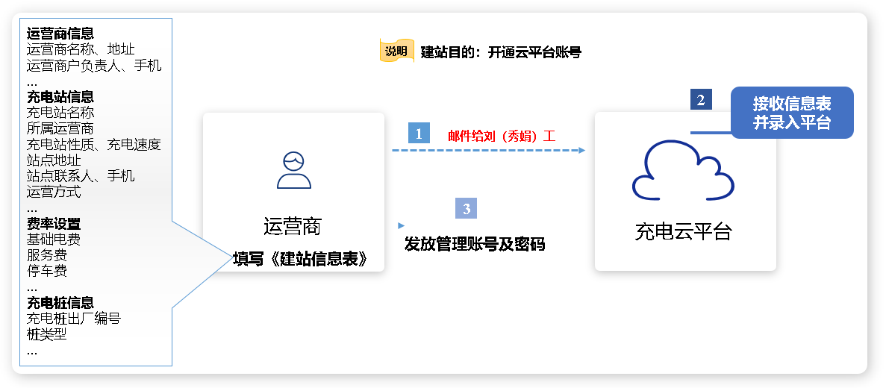
项目—场站建设
充电桩云平台
设备在线使用时必须要先建站，即填写《云平台运营商建站信息录入》，发邮件至刘（秀娟）工，发放账号及密码。
（注：平台免费，建议所有网络版设备都建站，建站不影响离线使用。）

Slide 40
6
充电桩投资收益分析
交流桩收益•直流桩收益

Slide 41
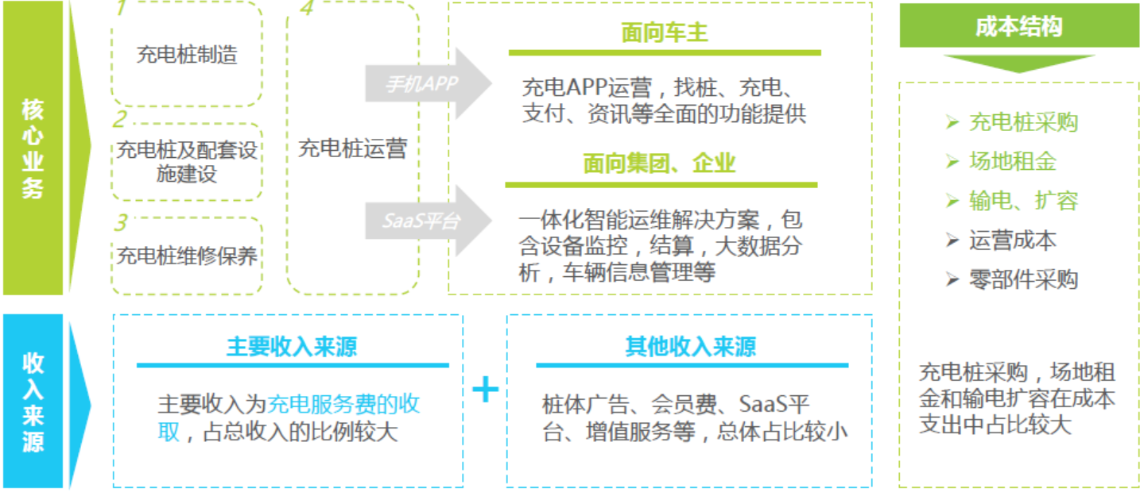
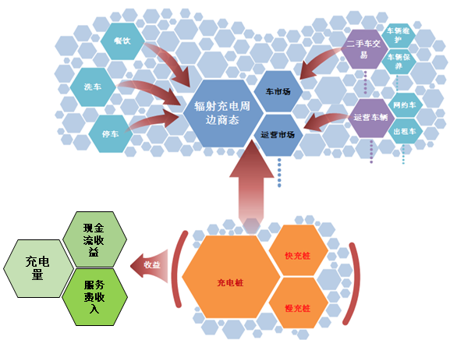
充电收益
典型运营商的商业模式
充电费用=电费+服务费
充电收益关联因素：充电桩类型、充电频次、电费、建设费用、补贴等；

Slide 42
充电收益-交流慢充（7kw）
新能源汽车，小车的电池容量为40kwh左右，使用交流慢充充电桩充电；充满一般6~8小时；单桩按每天保守使用6小时计算，充电费用=1元(电费)+0.5元(服务费)=1.5元 公式一：7kw* 充电6小时 =耗电42kwh
公式二：耗电42kwh* 1元/kwh= 电费42元
公式三：0.5元/*42kwh= 每天服务费收入21元
基础情况
收入部分
一个交流慢充，按上述每天充电6小时预估，单个桩的年收益是 21元/天 * 一年365天=7665元
建设成本
每台设备3000元 + 辅材/线材等成本平均200元一个桩 + 人工费200元一个桩（2个人一天能装5个，按一人一天500计算）=约3400元一个桩的成本
半年回本！！

Slide 43
充电收益-直流快充（120kw）
投资范围
根据项目投资范围划分，暂定由投资方提供充电设备、高压配电及高低压部分的工程施工，以及平台部署和运营管理维护等相关全面投资及运营服务；
场地方除提供场地外，还负责为引流以及为场站运营以及相关申报提供相应的支持及便利；场地建设10台直流120KW快充充电桩；
序号 | 规格型号 | 工程量 | 单位 | 单价 | 合计 | 备注
1 | 120kw一体式直流双枪充电桩 | 10 | 台 | 48000.00 | 480000.00
2 | 低压施工部分 | 1 | 项 | 250000.00 | 250000.00 | 含电缆等材料及施工安装费用
3 | 高压施工部分 | 1 | 项 | 450000.00 | 450000.00 | 含高压设备及相关施工和申报手续等费用
4 | 场站其他附属设施建设 | 1 | 项 | 100000.00 | 100000.00 | 场站附属设施的建设
5 | 人员运营管理成本 | 1 | 年 | 100000.00 | 100000.00 | 场站管理运营人员成本
6 | 设备及场站检修维护成本 | 1 | 年 | 100000.00 | 100000.00 | 设备检修更换场站相关维护修补等相关费用
7 | 场站管理暂列备用金 | 1 | 项 | 100000.00 | 100000.00 | 暂列备用金，主要用于场站在落地实施中超出预算，应对突发情况使用
8 | 合计 |  |  |  | 1580000.00
投资测算
总投入构成： 项目投资分为充电设备投资、高压施工投资、低压土建施工、场站运营等其他投入，其中因场站布局方案不同及细节不同会对施工投入费用有所影响，大数据评估测算：一般充电设备、高压部分、低压部分投资金额比例约为1:1:1。

Slide 44
充电收益-直流快充（120kw）
1）、此项目设定为物流车辆服务，同时满足社会车辆需求；
2）、根据附近充电场站数量以及物流园本身物流车辆的保有量，平均每台充电桩每天使用6小时；
3）、刨除设备维护以及政策等相关因素影响，每年按照300天运营考虑；
4）、根据充市场分析，充电服务费用暂按照1kw.h/0.4元（不含基础电价）计算；
5）、关于补贴，每个地方政策不同，以杭州为例，补贴金额基本是按投资额的30%进行；
参数分析
每天充电量：10台充电桩*（120kw充电桩功率*6小时)=7200kw；
每天服务费收入：7200kw*0.4元=2880元；
每年服务费收入：2880元*300天=864000元；
前五年每年服务费收入：864000元—172800元（前五年每年与场地方的分成 按20%）=691200元
建设补贴：158W*30%=474000元
费用计算
收益计算
静态投资回收年限计算： (1580000元(项目投资)-474000(建设补贴)) / 691200元(前五年每年盈利收入)= 1.6年可收回静态投资；
备注：以上预测收益数据按照目前大数据平均计算，具体数值会根据站点周边电动车数量，使用率，广告引流，配套设施完善，新能源车辆增加等因素有所上升；

Slide 45
7
项目案例&总结回顾
项目案例•优势点总结•回顾

Slide 46
充电桩建设商业案例

Slide 47
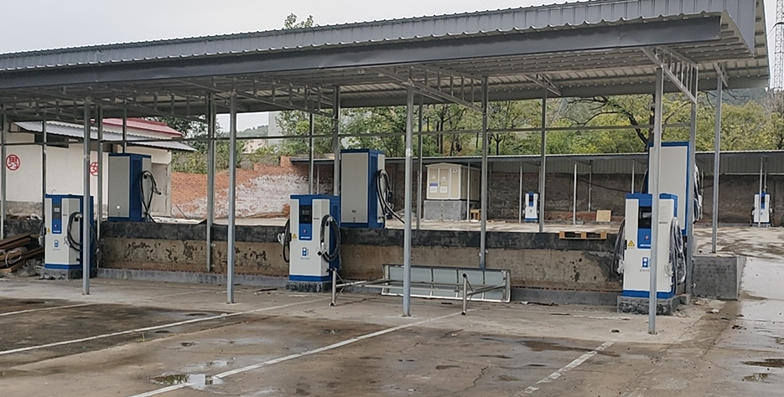
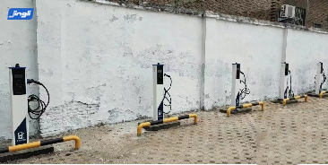
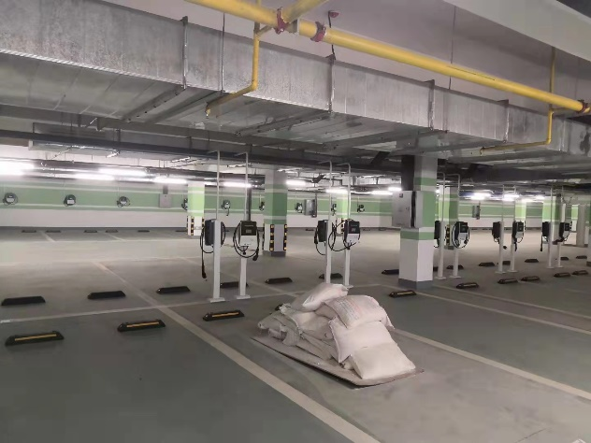
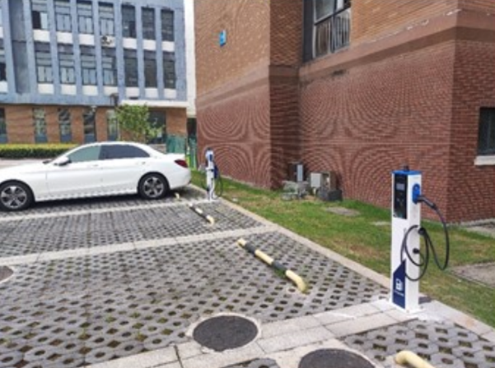
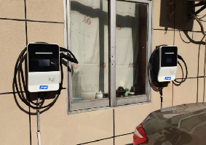
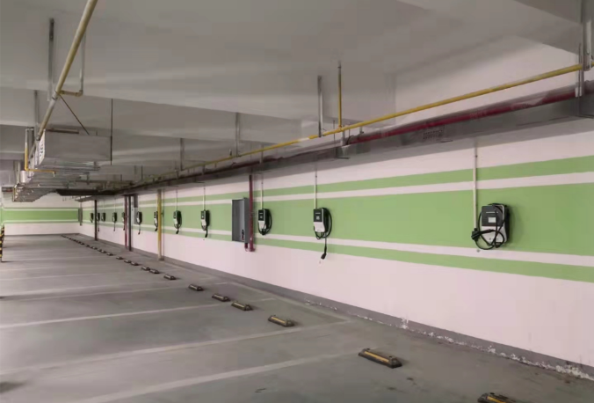
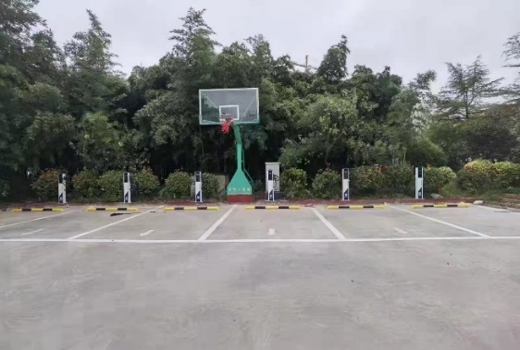
项目案例
许昌某公交场站
洛阳某小区
武汉光谷某小区
金华上海财大浙江学院
河南某地教育局
岳阳某小区
武汉光谷某小区

Slide 48

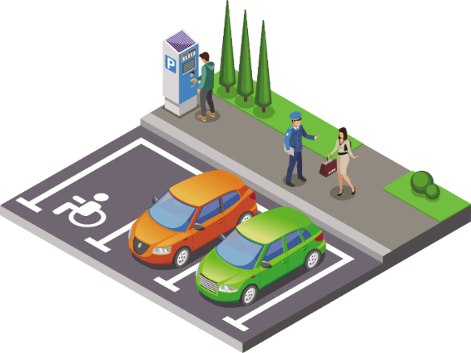


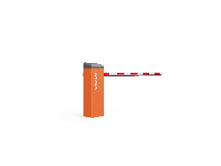










鲸哩充电桩核心优势点总结
01
02
产品优势
03
停车充电平台一体化
方案优势
安全可靠
新能源车位管控解决方案
新能源车位差异化收费解决方案等
云平台
智能充电
综合安防平台
智能故障自检
充电桩+新能源识别相机
播报“非新能源车驶离”
车位锁落下或升起
入车车牌自动识别
Notes:
主动防护充电管理系统：直流快充桩电流大，电池快速升温，充电机会对BMS二次检测，检测包括电池包温度过高或过低、电压过高或过低，单体压差过高、电池电流超限、BMS数据异常、死机等22种情况，检测不通过时，将触发安全报警、停止充电，
智能充电：主动柔性充电，根据电池的需求决定充电电流和充电电压，以达到电池寿命保护和电池恢复目的。通过主动柔性充电技术，摒弃原先单纯依靠BMS判断充电功率的做法，电池寿命大幅提高，让充电更加安全，避免安全事故的发生。

Slide 49


回顾
增量机会来了
都有啥
可为市场在哪
项目咋落地
赚钱不
项目案例
......待续
Notes:
机会来了：
市场面：国家政策引导、地方政策驱动，销售面：直流桩项目额度高，交流桩项目体量大
都有啥：
产品方面：目前有交、直流一体机，功率全范围覆盖、群充也在规划
平台方面：目前项目主要是单点管控，后面停车相关平台，涉及ISC、云帆、8630在做停车充电一体化管控平台，可以做一些充电免停车等业务；
车位管控：目前主要以视频桩+车位锁模式，这种模式有局限性，也在规划车位小道闸方式，包括后续视频和充电产品融合即一体化集成设备，提升竞争力
资源配套：有充电桩产品责任险、检测报告进行中，5月份
市场在哪：专门的充电场站、公共停车场、小区、景区、企事业单位、家用等；
项目咋落地：配套资源支持
赚钱不：主要针对交直流的充电桩运营的收益进行了分析，需要考虑各个地方的具体情况，在确定对应的运营模式
待续：后续也会展开更多的专项，比如充电时长如何计算，现场如何施工、勘点，设备如何调试等专项；

Slide 50
李文慧充电桩开源系统
知行·合一
Knowledge and Practice · Oneness

